Slide 1
PEE
¿Qué es PEE?
Punto
Evidencia
Explicación
Notes:
Check understanding of PEA
AfL technique to make sure they are all clear on what they are doing.

Slide 2
¿Es Raimunda un personaje femenino creíble en la película?
En “Volver” Almodovar quiere representar con su personaje Raimunda la femeninidad y el estereotipo de una madre madre y mujer trabajadora de principios de este del siglo que vive en la periferia y que tiene más de dos trabajos. Esto lo vemos en una de las escenas al principio de la película: primero está trabajando en una cocina, luego lavando ropa y finalmente limpiando el piso en el aeropuerto de Madrid. Ella necesita todos estos trabajos para poder sobrevivir. En la vida real esta es la situación de muchas mujeres de países hispanoamericanos, especialemente de las mujeres de las clases obreras pues no han tenido acceso a una formación professional detan calidad como lo pueden tener mujeres de clases sociales más altas y por esto terminan consiguiendo empleos donde el salario es muy bajo. La representación de los problemas del día a día le da un toque realista a la película y a sus persopnajes.
Punto
Evidencia
Explicación

Slide 3
¿Es Raimunda un personaje femenino creíble en la película?
En “Volver” Almodovar quiere representar con su personaje Raimunda la femeninidad y el estereotipo de una madre madre y mujer trabajadora de principios de este del siglo que vive en la periferia y que tiene más de dos trabajos. Esto lo vemos en una de las escenas al principio de la película: primero está trabajando en una cocina, luego lavando ropa y finalmente limpiando el piso en el aeropuerto de Madrid. Ella necesita todos estos trabajos para poder sobrevivir. En la vida real esta es la situación de muchas mujeres de países hispanoamericanos, especialemente de las mujeres de las clases obreras pues no han tenido acceso a una formación professional de tan alta calidad como lo pueden tener mujeres de clases sociales más altas y por esto terminan consiguiendo empleos donde el salario es muy bajo. . La representación de los problemas del día a día le da un toque realista a la película y a sus persopnajes.
Punto
Evidencia
Explicación

Slide 4
¿Es Raimunda un personaje femenino creíble en la película?
En “Volver” Almodovar quiere representar con su personaje Raimunda la femeninidad y el estereotipo de una madre madre y mujer trabajadora de principios de este del siglo que vive en la periferia y que tiene más de dos trabajos. Esto lo vemos en una de las escenas al principio de la película: primero está trabajando en una cocina, luego lavando ropa y finalmente limpiando el piso en el aeropuerto de Madrid. Ella necesita todos estos trabajos para poder sobrevivir. En la vida real esta es la situación de muchas mujeres de países hispanoamericanos, especialemente de las mujeres de las clases obreras pues no han tenido acceso a una formación professional detan calidad como lo pueden tener mujeres de clases sociales más altas y por esto terminan consiguiendo empleos donde el salario es muy bajo. La representación de los problemas del día a día le da un toque realista a la película y a sus persopnajes.
Punto
Evidencia
Explicación

Slide 5
¿Es Raimunda un personaje femenino creíble en la película?
En “Volver” Almodovar quiere representar con su personaje Raimunda la femeninidad y el estereotipo de una madre madre y mujer trabajadoras de principios de este del siglo que vive en la periferia y que tiene más de dos trabajos. Esto lo vemos en una de las escenas al principio de la película: primero está trabajando en una cocina, luego lavando ropa y finalmente limpiando el piso en el aeropuerto de Madrid. Ella necesita todos estos trabajos para poder sobrevivir. En la vida real esta es la situación de muchas mujeres de países hispanoamericanos, especialemente de las mujeres de las clases obreras pues no han tenido acceso a una formación professional detan calidad como lo pueden tener mujeres de clases sociales más altas y por esto terminan consiguiendo empleos donde el salario es muy bajo. La representación de los problemas del día a día le da un toque realista a la película y a sus persopnajes.
Punto
Evidencia
Explicación

Slide 6
Estructura de un párrafo
En “Volver” Almodovar quiere representar con su personaje Raimunda la femeninidad y el estereotipo de una esposa española de principios de este del siglo que vive en la periferia y que tiene más de dos trabajos. Esto lo vemos cuando en una de las escenas vemos que Paco esta muy relajado viendo la television cuando le cuenta a Raimunda que se ha quedado sin trabajo. Como a Paco parece importarle muy poco esto, Raimunda piensa que va a tener que conseguir un cuarto trabajo el domingo que es su único día de Descanso. Hay que recordar que la sociedad Española hasta hace poco se caracterizaba por ser una sociedad bastante machista donde muchas veces las mujeres tenían no solo que trabajar largas jornadas pero también debían estar a cargo tanto de las tareas domésticas como de la economía del hogar. La representación de los problemas del día a día le da un toque realista a la película y a sus persopnajes.
Punto
Evidencia
Explicación

Slide 7
Estructura de un párrafo
En “Volver” Almodovar quiere representar con su personaje Raimunda la femeninidad y el estereotipo de una esposa española de principios de este del siglo que vive en la periferia y que tiene más de dos trabajos. Esto lo vemos cuando en una de las escenas vemos que Paco esta muy relajado viendo la television cuando le cuenta a Raimunda que se ha quedado sin trabajo. Como a Paco parece importarle muy poco esto, Raimunda piensa que va a tener que conseguir un cuarto trabajo el domingo que es su único día de Descanso. Hay que recordar que la sociedad Española hasta hace poco se caracterizaba por ser una sociedad bastante machista donde muchas veces las mujeres tenían no solo que trabajar largas jornadas pero también debían estar a cargo tanto de las tareas domésticas como de la economía del hogar. La representación de los problemas del día a día le da un toque realista a la película y a sus persopnajes.
Punto
Evidencia
Explicación

Slide 8
Estructura de un párrafo
En “Volver” Almodovar quiere representar con su personaje Raimunda la femeninidad y el estereotipo de una esposa española de principios de este del siglo que vive en la periferia y que tiene más de dos trabajos. Esto lo vemos cuando en una de las escenas vemos que Paco esta muy relajado viendo la television cuando le cuenta a Raimunda que se ha quedado sin trabajo. Como a Paco parece importarle muy poco esto, Raimunda piensa que va a tener que conseguir un cuarto trabajo el domingo que es su único día de Descanso. Hay que recordar que la sociedad Española hasta hace poco se caracterizaba por ser una sociedad bastante machista donde muchas veces las mujeres tenían no solo que trabajar largas jornadas pero también debían estar a cargo tanto de las tareas domésticas como de la economía del hogar. La representación de los problemas del día a día le da un toque realista a la película y a sus persopnajes.
Punto
Evidencia
Explicación

Slide 9
Estructura de un párrafo
En “Volver” Almodovar quiere representar con su personaje Raimunda la femeninidad y el estereotipo de una esposa española de principios de este del siglo que vive en la periferia y que tiene más de dos trabajos. Esto lo vemos cuando en una de las escenas vemos que Paco esta muy relajado viendo la television cuando le cuenta a Raimunda que se ha quedado sin trabajo. Como a Paco parece importarle muy poco esto, Raimunda piensa que va a tener que conseguir un cuarto trabajo el domingo que es su único día de Descanso. Hay que recordar que la sociedad Española hasta hace poco se caracterizaba por ser una sociedad bastante machista donde muchas veces las mujeres tenían no solo que trabajar largas jornadas pero también debían estar a cargo tanto de las tareas domésticas como de la economía del hogar. La representación de los problemas del día a día le da un toque realista a la película y a sus persopnajes.

Slide 10
¿Es Raimunda un personaje femenino creíble en la película?
En “Volver” Almodovar quiere representar con su personaje Raimunda la femeninidad y el estereotipo de una madre madre y esposa española de principios de este del siglo que vive en la periferia y que tiene más de dos trabajos. Esto lo vemos en una de las escenas al principio de la película: primero está trabajando en una cocina, luego lavando ropa y finalmente limpiando el piso en el aeropuerto de Madrid. Ella necesita todos estos trabajos para poder sobrevivir. También en otra escena vemos que Paco esta muy relajado viendo la television cuando le cuenta a Raimunda que se ha quedado sin trabajo. Como a Paco parece importarle muy poco esto, Raimunda piensa que va a tener que conseguir un cuarto trabajo el domingo que es su único día de Descanso. En la vida real esta es la situación de muchas mujeres de países hispanoamericanos, especialemente de las mujeres de las clases obreras pues no tienen una formación de tan calidad como lo pueden tener mujeres de clases sociales más altas y por esto terminan consiguiendo empleos donde el salario es muy bajo. Además hay que recordar que la sociedad Española hasta hace poco se caracterizaba por ser una sociedad bastante machista donde muchas veces las mujeres tenían no solo que trabajar largas jornadas pero también debían estar a cargo tanto de las tareas domésticas como de la economía del hogar.
Punto
Evidencia
Explicación

Slide 11
¿Es Raimunda un personaje femenino creíble en la película?
En “Volver” Almodovar quiere representar con su personaje Raimunda la femeninidad y el prototipo de una madre madre y esposa española de principios de este del siglo que vive en la periferia y que tiene más de dos trabajos. Esto lo vemos en una de las escenas al principio de la película: primero está trabajando en una cocina, luego lavando ropa y finalmente limpiando el piso en el aeropuerto de Madrid. Ella necesita todos estos trabajos para poder sobrevivir. También en otra escena vemos que Paco esta muy relajado viendo la television cuando le cuenta a Raimunda que se ha quedado sin trabajo. Como a Paco parece importarle muy poco esto, Raimunda piensa que va a tener que conseguir un cuarto trabajo el domingo que es su único día de Descanso. En la vida real esta es la situación de muchas mujeres de países hispanoamericanos, especialemente de las mujeres de las clases obreras pues no tienen una formación de tan calidad como lo pueden tener mujeres de clases sociales más altas y por esto terminan consiguiendo empleos donde el salario es muy bajo. Además hay que recordar que la sociedad Española hasta hace poco se caracterizaba por ser una sociedad bastante machista donde muchas veces las mujeres tenían no solo que trabajar largas jornadas pero también debían estar a cargo tanto de las tareas domésticas como de la economía del hogar.
Punto
Evidencia
Explicación

Slide 12
¿Es Raimunda un personaje femenino creíble en la película?
En “Volver” Almodovar quiere representar con su personaje Raimunda la femeninidad y el estereotipo de una madre madre y esposa española de principios de este del siglo que vive en la periferia y que tiene más de dos trabajos. Esto lo vemos en una de las escenas al principio de la película: primero está trabajando en una cocina, luego lavando ropa y finalmente limpiando el piso en el aeropuerto de Madrid. Ella necesita todos estos trabajos para poder sobrevivir. También en otra escena vemos que Paco esta muy relajado viendo la television cuando le cuenta a Raimunda que se ha quedado sin trabajo. Como a Paco parece importarle muy poco esto, Raimunda piensa que va a tener que conseguir un cuarto trabajo el domingo que es su único día de Descanso. En la vida real esta es la situación de muchas mujeres de países hispanoamericanos, especialemente de las mujeres de las clases obreras pues no tienen una formación de tan calidad como lo pueden tener mujeres de clases sociales más altas y por esto terminan consiguiendo empleos donde el salario es muy bajo. Además hay que recordar que la sociedad Española hasta hace poco se caracterizaba por ser una sociedad bastante machista donde muchas veces las mujeres tenían no solo que trabajar largas jornadas pero también debían estar a cargo tanto de las tareas domésticas como de la economía del hogar.
Punto
Evidencia
Explicación

Slide 13
¿Es Raimunda un personaje femenino creíble en la película?
En “Volver” Almodovar quiere representar con su personaje Raimunda la femeninidad y el estereotipo de una madre madre y esposa española de principios de este del siglo que vive en la periferia y que tiene más de dos trabajos. Esto lo vemos en una de las escenas al principio de la película: primero está trabajando en una cocina, luego lavando ropa y finalmente limpiando el piso en el aeropuerto de Madrid. Ella necesita todos estos trabajos para poder sobrevivir. En la vida real esta es la situación de muchas mujeres de países hispanoamericanos, especialemente de las mujeres de las clases obreras pues no han tenido acceso a una formación professional detan calidad como lo pueden tener mujeres de clases sociales más altas y por esto terminan consiguiendo empleos donde el salario es muy bajo.
Punto
Evidencia
Explicación

Slide 14
Tu turno
Aseguráte de que tu párrafo tiene
Completa y corrige los errores
No escribas información que no tiene un ejemplo claro y relevante en la película.
Aseguraté de que el análisis corresponde con la pregunta.
No des tu opinón
Punto
Evidencia
Explicación

Slide 15
No invetes datos que no corresponden a larealidad o que no tiene un soporte suficiente

Slide 16
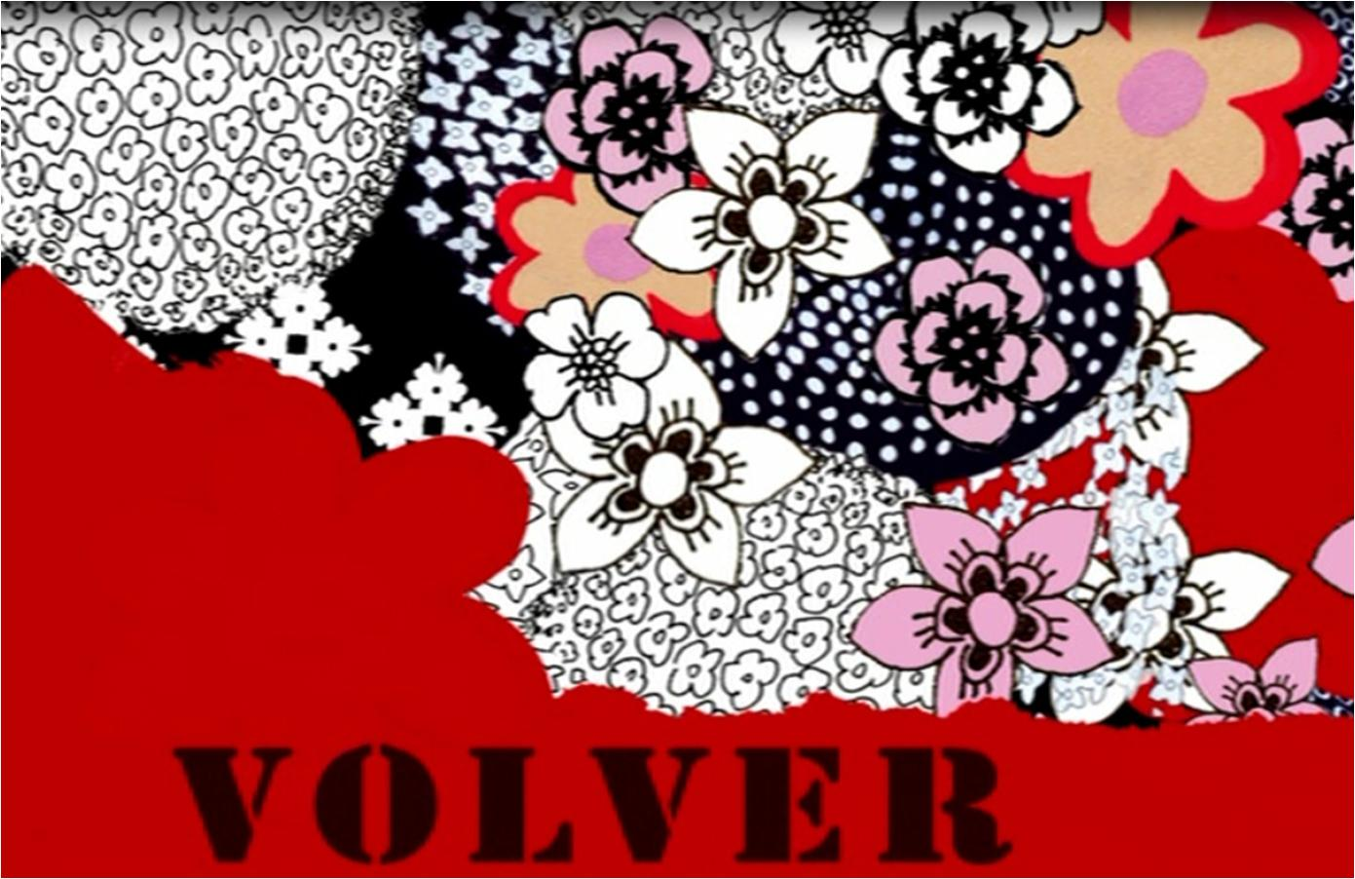

Slide 17
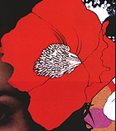

Temas principales
La cultura urbana y rural
La mujer y la maternidad
La familia
Tradiciones, la cultura de la muerte
El clima
El renacer: volver
Las mentiras y secretos

Slide 18
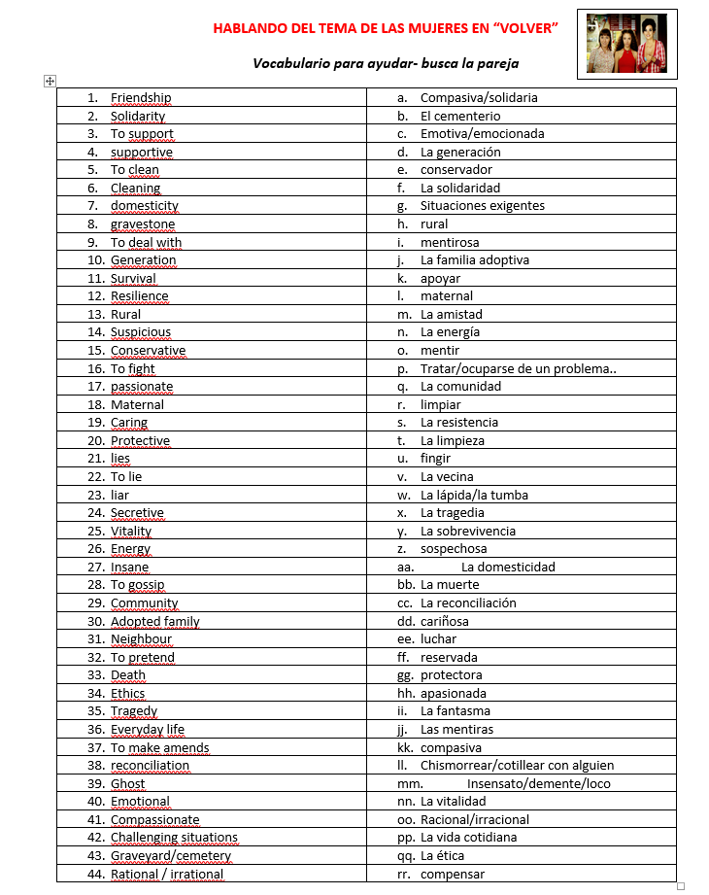
Las mujeres y la maternidad
¿Cómo podemos ver este tema en la película?

Slide 19
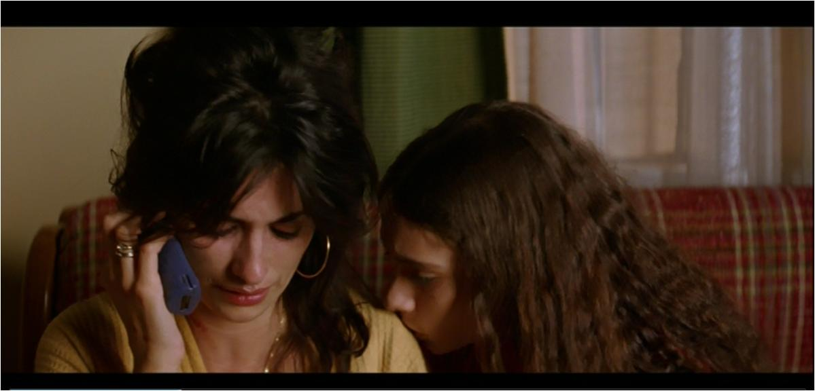
Relación madre e hija – La maternidad
“Creo que la maternidad es el gran milagro de nuestra naturaleza. La creación máxima. Se pueden hacer miles de películas sobre la maternidad. La familia, la muerte, la maternidad son temas eternos e inagotables.” (Almodovar)

Slide 20
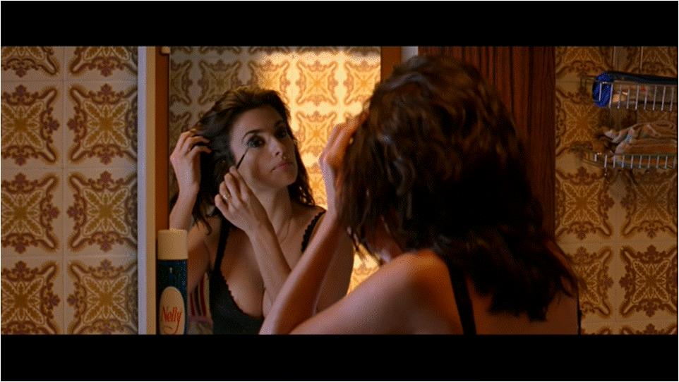
Escena homenaje a “Bellisima” de Visconti (cine italiano de los 50).
El estilo de Raimunda está basado en el ama de casa de ese tipo de cine.

Slide 21
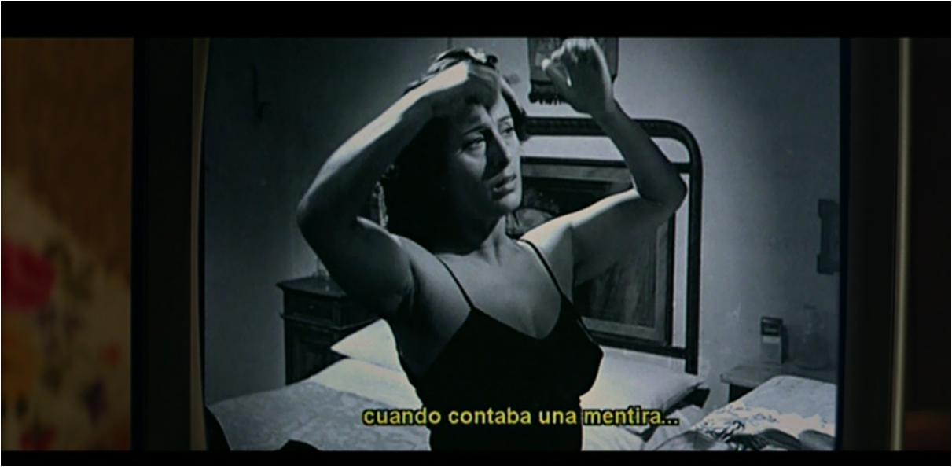
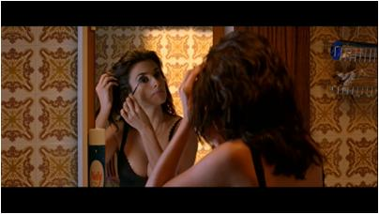
Homenaje al cine italiano de los 50.
El estilo es el de Raimunda. Irene está viendo en la tele “Bellisima” de Visconti.
Además en la escena de la película se está hablando de Pinocho (mentiras e importancia de la verdad)

Slide 22
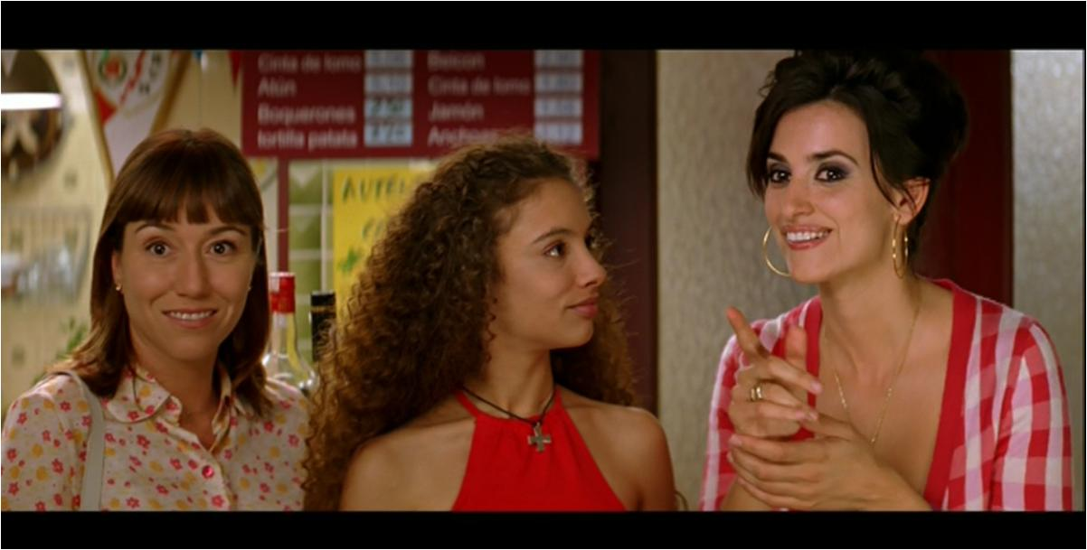
Volver (canción)
Relaciones personales y la cultura de las mujeres

Slide 23
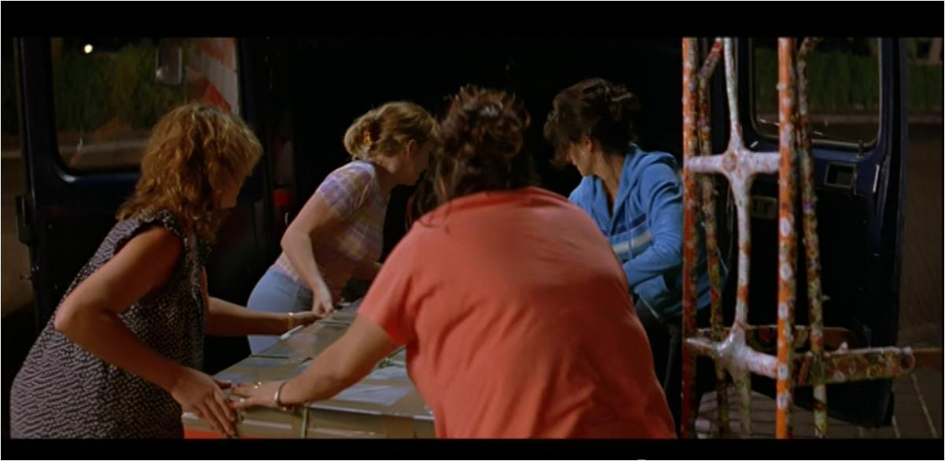
Ausencia del hombre
Ayuda entre mujeres

Slide 24
Temas principales
La cultura urbana y rural
La mujer y la maternidad
La familia
El clima
Tradiciones, la cultura de la muerte
El renacer: volver
Las mentiras y secretos

Slide 25
La familia
¿Qué tipos de relaciones familiares se muestran en la película?
Volver es una película sobre la familia. La familia de Sole y Raimunda, es una familia trashumante que vino del pueblo a la gran ciudad en busca de prosperidad y la película trata de sus relaciones, de cómo se apoyan las unas en las otras y de cómo superan sus problemas.

Slide 26
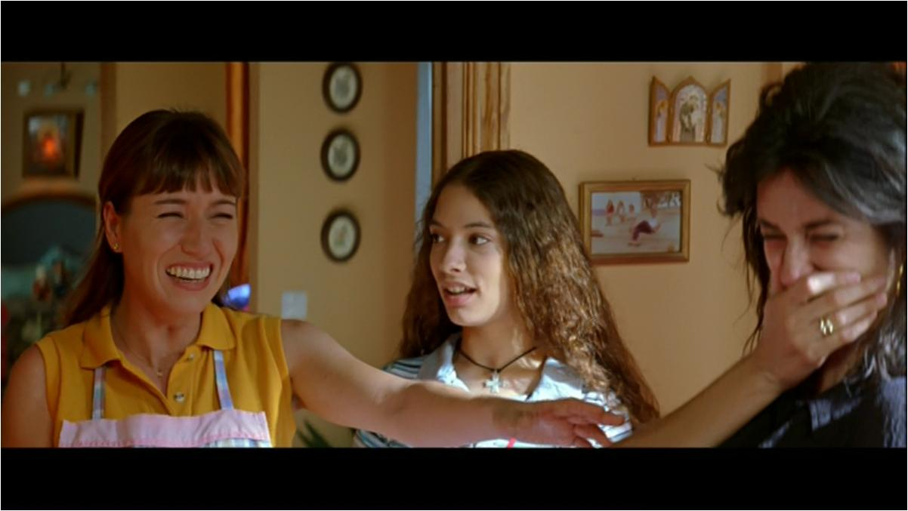
Relaciones familiares: madre e hija/ hermanas/ tía -sobrina

Slide 27
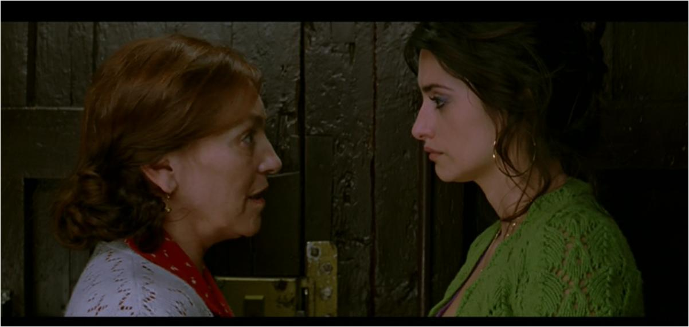
-‘No sé como he vivido tanto tiempo sin ti’
-No me digas eso, que me vas a hacer llorar, y los fantamas no lloran.

Slide 28
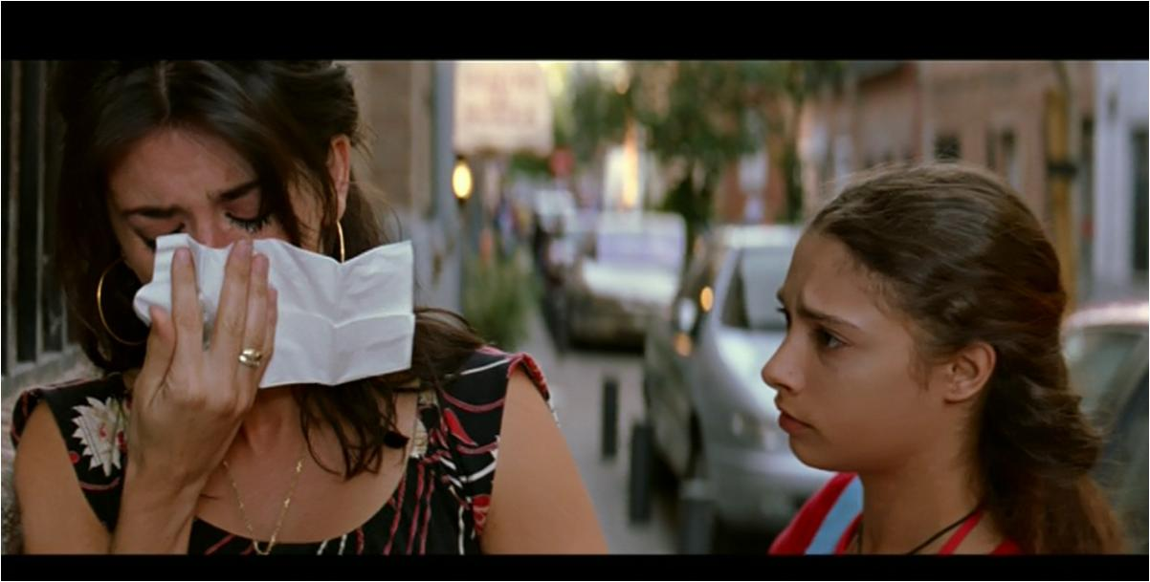
Relación entre madre e hija

Slide 29
La familia
Volver es una película acerca de la familia. La de Sole y Raimunda, es una familia emigrante que vino de un pueblo a la gran ciudad en búsqueda de prosperidad.La familia en Volver es una familia de mujeres. La abuela que ha regresado, sus dos hijas, la nieta y la tía Paula, quien todavía vive en el pueblo.
En este grupo se tendría que incluir a Agustina, la vecina del pueblo, la única que conoce muchos de los secretos de la familia, la única que ha escuchado tantas cosas, la única que, en cuanto se levanta, toca en la ventana de la tía Paula y no desiste hasta que la vieja le contesta, la única que le lleva una barra de pan todos los días. La única que le abre las puertas de su casa al cadáver para poderle dar un velorio digno hasta que lleguen las sobrinas, etc. “Durante una gran parte de sus últimos años, mi madre fue ayudada por sus vecinos más cercanos. Estas mujeres fueron la inspiración para Agustina”.

Slide 30
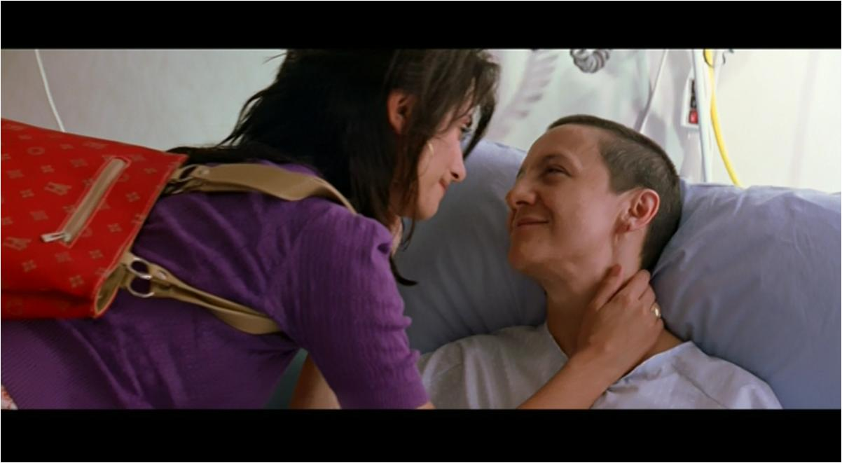
Agustina se puede considerar parte del entorno familiar de Raimunda.

Slide 31
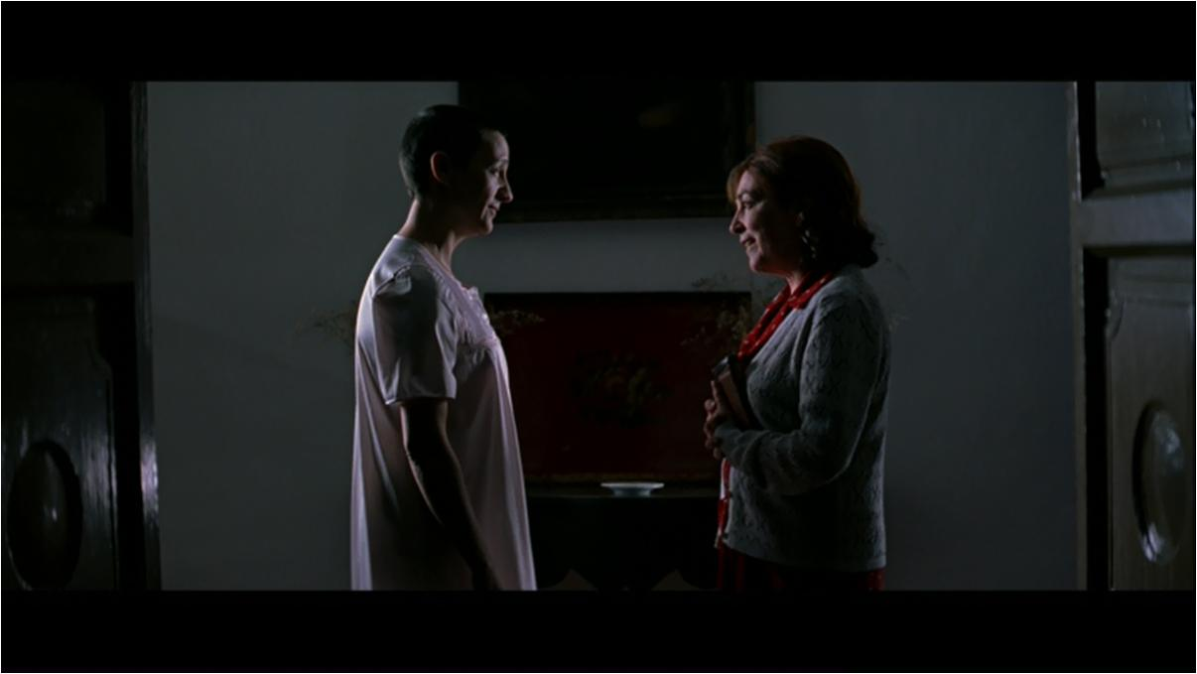
Irene se “aparece” a Agustina para cuidarle como la madre que Agustina no tiene

Slide 32
Temas principales
La cultura urbana y rural
La mujer y la maternidad
La familia
Tradiciones, la cultura de la muerte
El clima
El renacer: volver
Las mentiras y secretos

Slide 33
Las tradiciones y la muerte
Describe una de las muertes que aparecen o se mencionan en la película: ¿Cómo afrontan la muerte de cada personajes los demás personajes?
en palabras del director ‘los muertos no mueren nunca’.

Slide 34
El espectador ve dos muertes muy diferentes
Los paisanos manchegos reaccionan a la muerte en una forma tan natural y llena de ritos
El cortejo fúnebre de Tia Paula es tradicional: mujeres vestidas de negro celebran el velatorio con oraciones y cotilleos
La muerte de paco es completamente diferente de la de Tia Paula, trágica pero liberadora. Supone el momento álgido para Paula y su madre
Hay un contraste muy grande entre Madrid y La Mancha: la muerte en la ciudad es presentado en un forma muy depersonalizado
La muerte de Paco como todo es olvidado rápidamente por Raimunda cuando ella se encarga su Nuevo plan de negocios
Paula reprocha su madre semanas después de la muerte de Paco para recordarle que enterrar el cuerpo

Slide 35
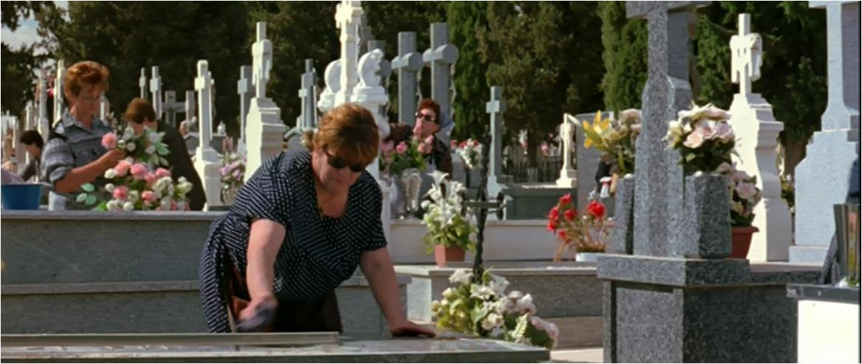
El comienzo parece indicar que el tema principal de la película va a ser el de la muerte: un excelente travelling en el cementerio contrapuesto con música de zarzuela (La espigadora). En realidad lo es, porque todos los personajes giran alrededor de determinadas muertes, pero sobre ese tema domina el de la búsqueda del pasado que ha quedado atrás y que trata de emerger para explicar la verdad de unos hechos, que en realidad aparecen como confusos o falseados.

Slide 36
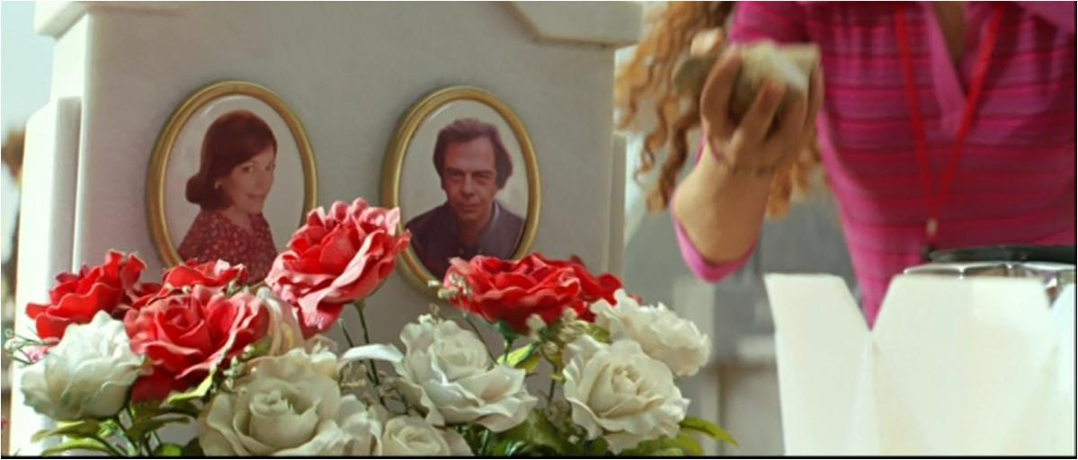
“Volver es una película sobre la muerte en mi Mancha natal”

Slide 37
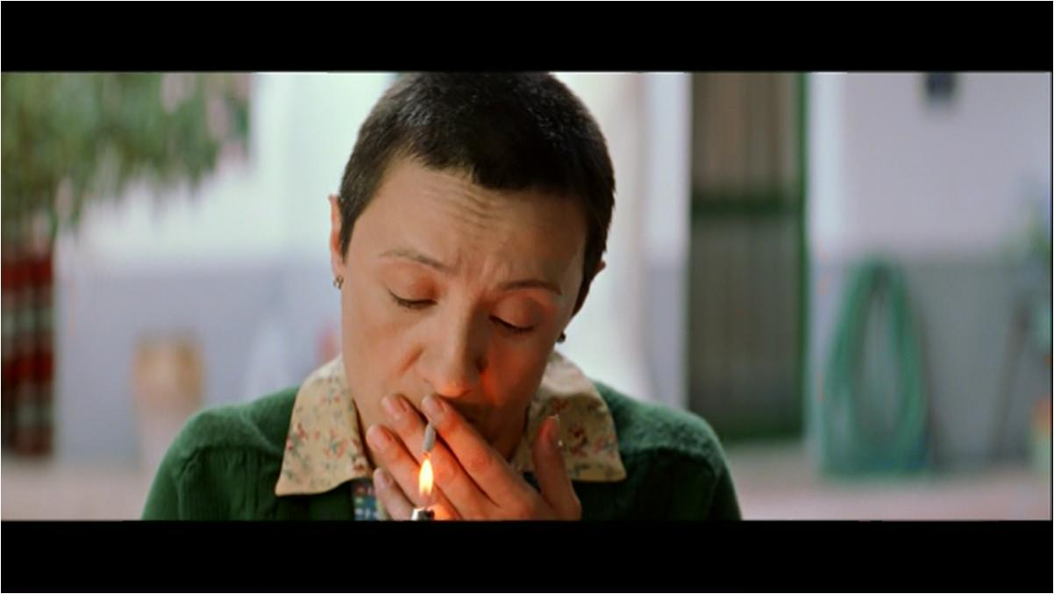
Contraste tradiciones - modernidad

Slide 38
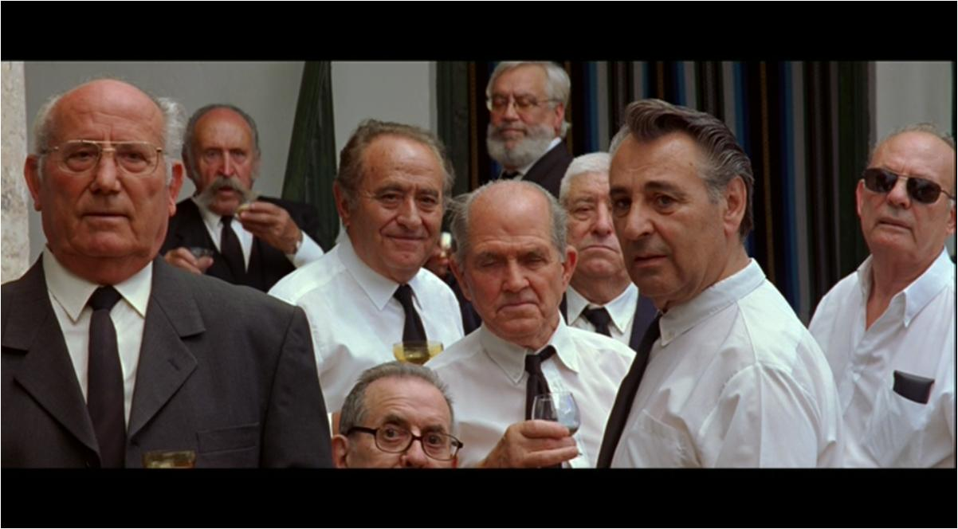
La Mancha clásica y ritos de la muerte
En el velatorio, los hombres y las mujeres velan al muerto por separado

Slide 39
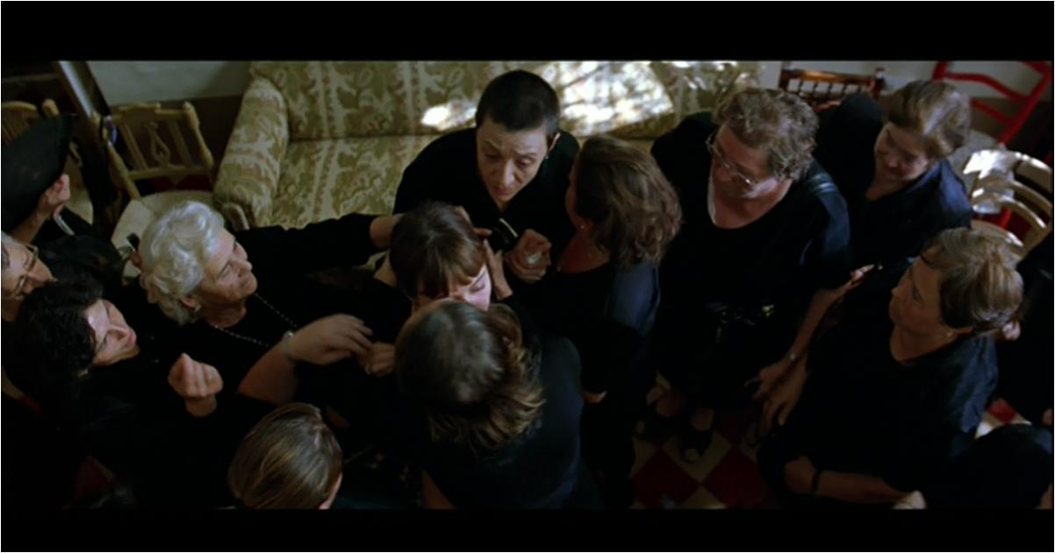
La Mancha clásica y ritos de la muerte
Las mujeres de estricto luto rezan el rosario y dan el pésame a Sole.

Slide 40
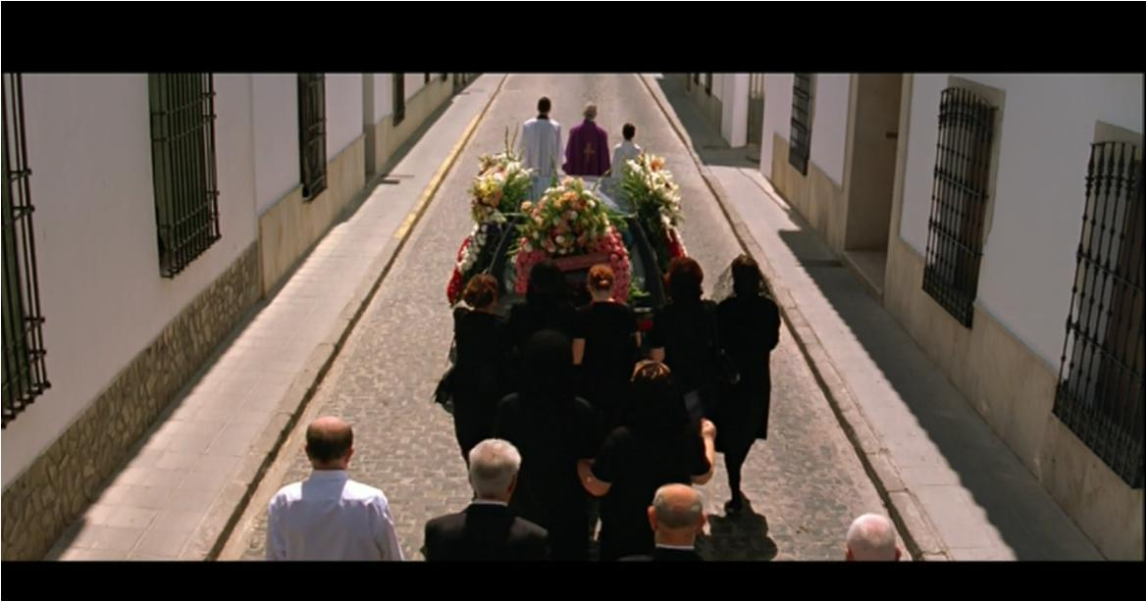
La Mancha clásica y ritos de la muerte

Slide 41
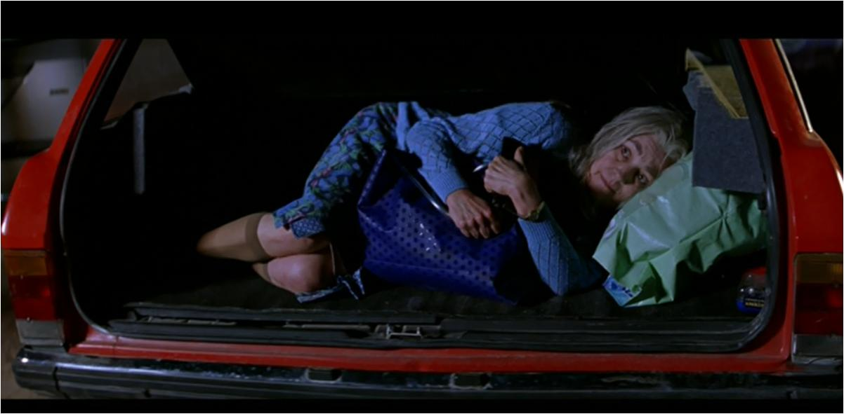
Ritos de la muerte – Sole cree que Irene es un fantasma
Colores primarios

Slide 42
Temas principales
La cultura urbana y rural
La mujer y la maternidad
La familia
Tradiciones, la cultura de la muerte
El clima: el viento
El renacer: volver
Las mentiras y secretos

Slide 43
El clima: El viento
Los incendios forestales se han convertido en un gran problema para España
ha dado lugar a una gran alarma social
la amenaza del cambio climático se ve por Raimunda en el río Juca
En la película los incendios y el viento son usados para establecer una atmósfera siniestra que puede actuar como un hogar de fantasmas y de malos presagios: En volver desencadena la locura, el pecado, pero al mismo tiempo genera energía, desata la ira y aviva el fuego de la purificación.
Los incendios constantemente se entrometen en las vidas de los residentes

Slide 44
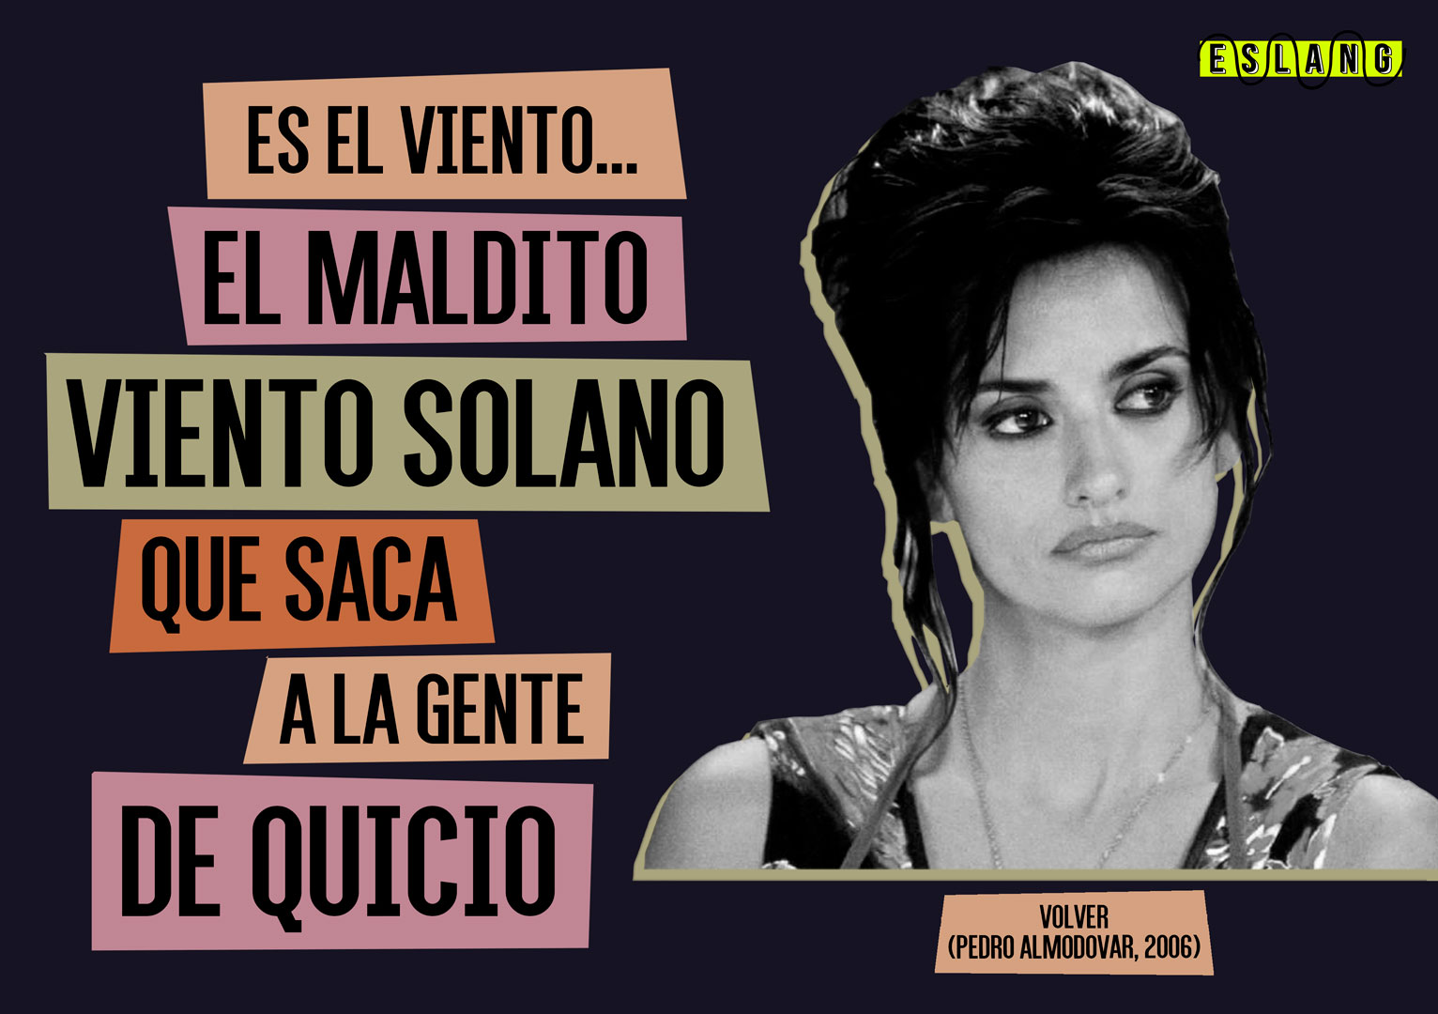

Slide 45
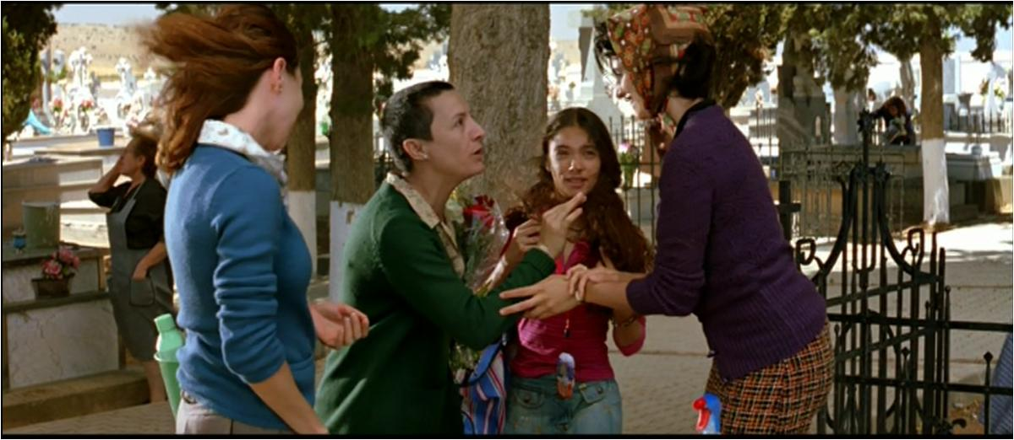
Agustina: - “No lo puedo negar, tiene los mismos ojos que tu padre”.
El viento solano - sonido – locura (como don Quijote)

Slide 46
Temas principales
La cultura urbana y rural
La mujer y la maternidad
La familia
Tradiciones, la cultura de la muerte
El clima: el viento
El renacer: volver
Las mentiras y secretos

Slide 47
El renacer: Volver
La historia entera está llena de vueltas, de nuevos comienzos y de segundas oportunidades:
Es una vuelta a La Mancha para Almodóvar también - a los orígenes y a la esencia de uno mismo
Para Raimunda: volver a sonreír, a cambiar un trabajo que realmente le gusta, retomar una relación perdida y recordar su infancia
Este regreso lo podemos ver a través de las protagonistas, Raimunda y Sole, que vuelven a encontrarse con su madre a la que creían muerta.
Es también un regreso para el director que vuelve a trabajar con Carmen Maura y Penélope Cruz.

Slide 48
Estructura de un ensayo
En tu opinión, ¿Cuál es el tema más importante de Volver? Explícalo con ejemplos

Slide 49
Yo adivino el parpadeo
De las luces que a lo lejos
Van marcando mi retorno...
Son las mismas que alumbraron
Con sus palidos reflejos
Hondas horas de dolor..
Y aunque no quise el regreso,
Siempre se vuelve al primer amor..
La vieja calle donde el eco dijo
Tuya es su vida, tuyo es su querer,
Bajo el burlon mirar de las estrellas
Que con indiferencia hoy me ven volver...
Volver... con la frente marchita,
Las nieves del tiempo platearon mi sien...
Sentir... que es un soplo la vida,
Que veinte años no es nada,
Que febril la mirada, errante en las sombras,
Te busca y te nombra.
Vivir... con el alma aferrada
A un dulce recuerdo
Que lloro otra vez...
Tengo miedo del encuentro
Con el pasado que vuelve
A enfrentarse con mi vida...
Tengo miedo de las noches
Que pobladas de recuerdos
Encadenan mi soñar...
Pero el viajero que huye
Tarde o temprano detiene su andar...
Y aunque el olvido, que todo destruye,
Haya matado mi vieja ilusión,
Guardo escondida una esperanza humilde
Que es toda la fortuna de mi corazón.
Volver... con la frente marchita,
Las nieves del tiempo platearon mi sien...
Sentir... que es un soplo la vida,
Que veinte años no es nada,
Que febril la mirada, errante en las sombras,
Te busca y te nombra.
Vivir... con el alma aferrada
A un dulce recuerdo
Que lloro otra vez…

Slide 50
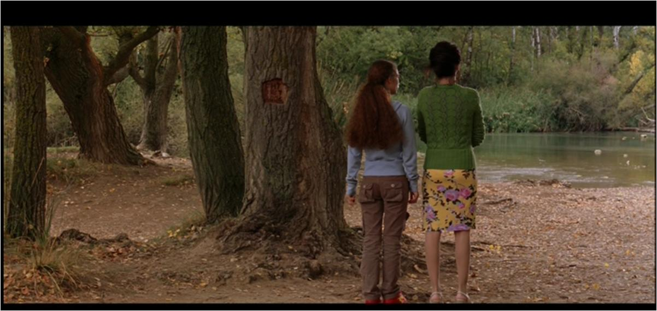
Paco descansa en su lugar preferido.
Almodóvar habla del río como el recuerdo más feliz de su infancia. Las mujeres lavaban la ropa y cantaban .
El río es además una metáfora del paso del tiempo.
Además tanto Paula como Raimunda están contentas de que Paco descanse allí. Capacidad de recuperación pese al innombrable pecado que Paco iba a cometer

